Slide 1







毕业论文开题报告
分布式智能博客设计与实现
答辩人：秦杰 指导老师：郭本俊

Slide 2



01
研究背景
目录
02
用户需求
03
研究思路
CONTENTS
04
进度安排
05
原型展示

Slide 3

01
研究背景

Slide 4






研究背景
互联网的发展
近十年中国互联网网民数量快速增长，网民数量十年复合增长率达到8.9%，超过这段时间中国的GDP平均增速
2
快速迭代的技术
大数据、云计算、区块链、智能终端以及网络通信等技术的进步
1
3
个性化广泛应用
推荐算法的应用越来越广泛，对程序的个性化要求也越来越高。
传统学习方式的不足
看书、做笔记已经很难满足现今的学习要求，视频、博客成为互联网学习的新方式
4

Slide 5
02
用户需求

Slide 6
管理端需求
11
博客管理
聊天系统管理
32
管理博客的数据信息，实现增删查改，同时审核博客的内容是否可以发布
聊天系统的内容进行管理，聊天数据，用户好友等
24
用户管理
43
系统配置管理
可对用户信息进行有效管理，包括添加、导入以及编辑用户信息，冻结用户账号、为用户分配角色、查看用户具有角色信息等。可按用户账号、用户姓名对用户信息进行查询
对整个博客系统的配置进行管理，包括基本的系统配置，日志配置，环境变量配置等等

Slide 7
用户端需求
登陆注册
一期实现账号密码登陆注册功能，二期实现用户号登陆、qq登陆等
个人博客
个人博客，展示个人用户的基本信息，博客数据，同时具有留言查看的功能和博客撰写的功能
个性化推荐
通过对用户收藏夹和历史记录进行分析，从而实现对用户进入首页后的推荐文章，每个登陆用户进入首页的推荐文章由用户行为的记录实现个性化的推荐
01
02
04
03
聊天系统
添加聊天用户后在网页上进行聊天

Slide 8
03
研究思路

Slide 9
研究思路——技术路线
前端
Bootstrap+jquery
02
01
后台
Springboot+springcloud+mysql
技术路线
运维
docker+jenkins+阿里镜像仓库
03

Slide 10
研究思路——实现关键点
SpringCloud技术
使SpringBoot+SpringCloud作为开发框架实现业务流程
聊天系统
使用converse+openfire进行实现
02
01
03
个性推荐
采用基于物品的协同过滤算法实现。本系统主要分析埋点是收藏夹和阅读历史记录
系统运维
低成本的Jenkins+docker+阿里镜像仓库
04

Slide 11
04
进度安排

Slide 12
进度安排
01
2020年11月到12月
完成课题背景研究，确定系统功能，确定技术路线，查阅相关资料，完成课题可行性分析，需求分析
02
2021年1月
完成数据库设计、课题设计。完成基础功能的开发使用
03
2021年2月到3月
完成推荐功能的开发以及系统开发、测试，提交系统测试报告
04
2021年4月到6月
对测试后的系统进行改进并完善，撰写论文和答辩

Slide 13
05
原型展示

Slide 14
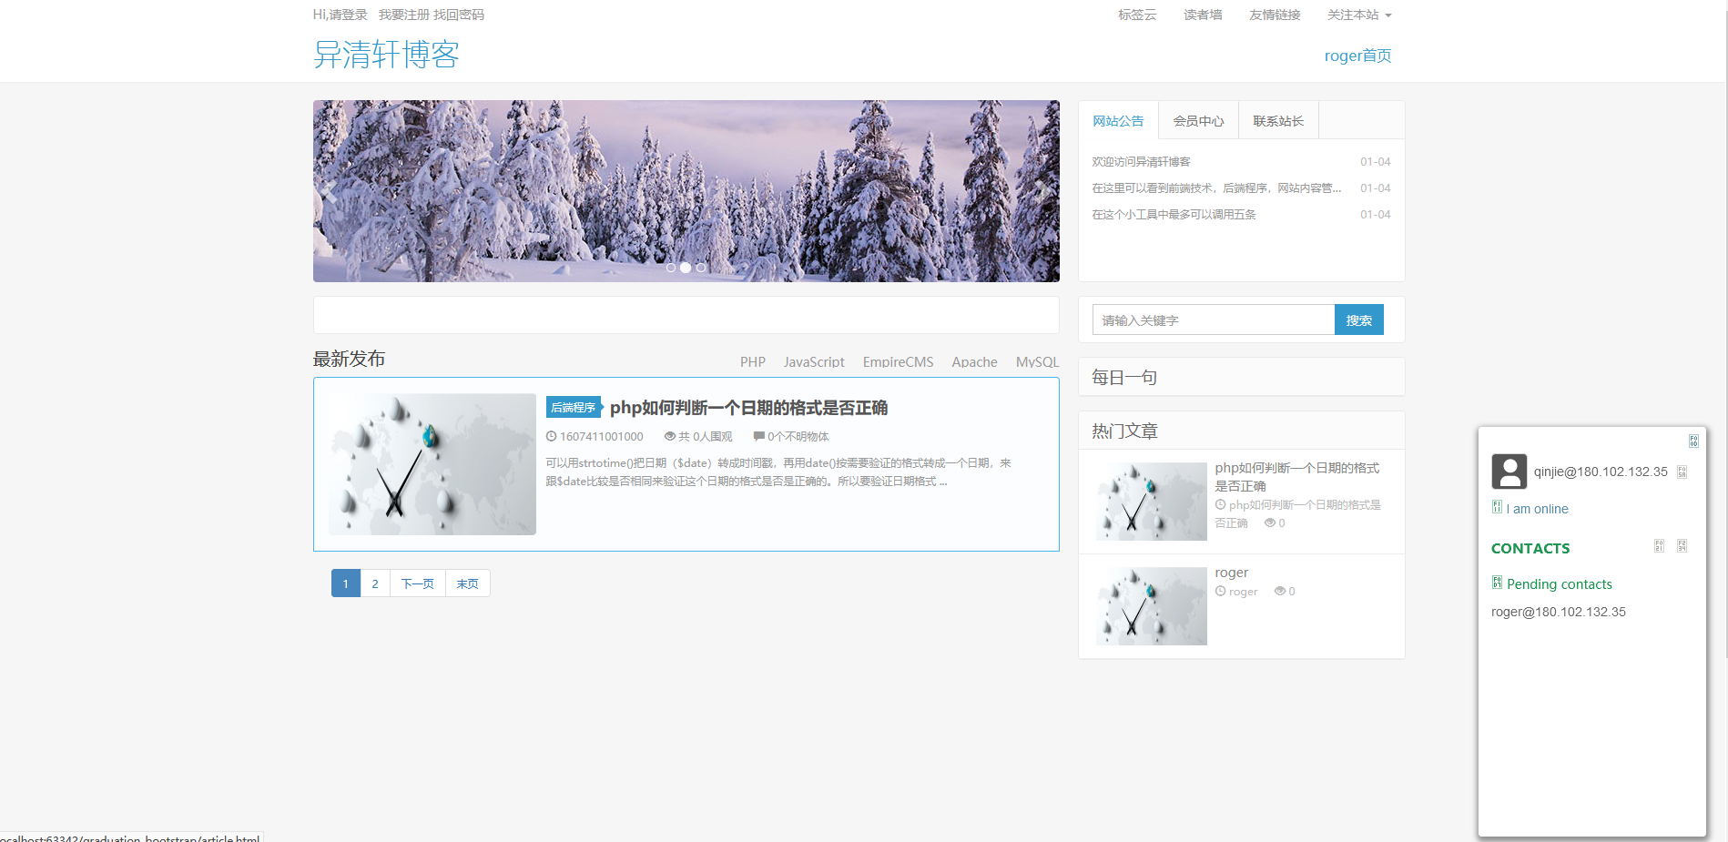
原型展示

Slide 15
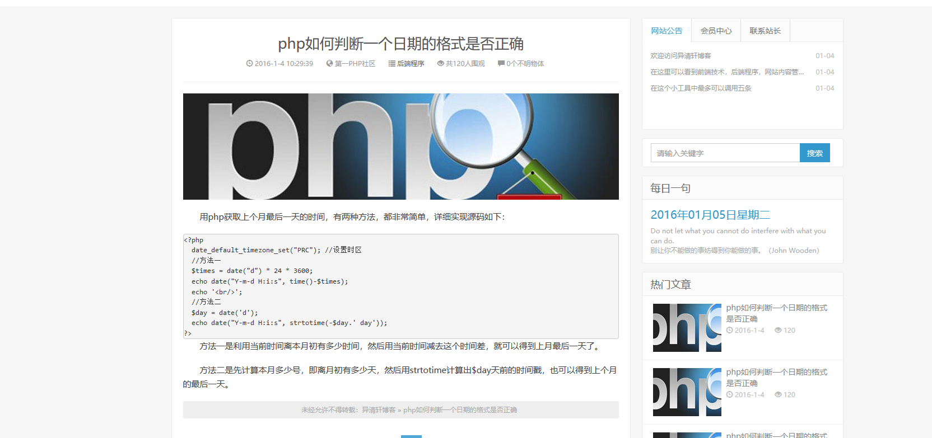
原型展示

Slide 16

原型展示

Slide 17
感谢在座各位的聆听
答辩人：秦杰 指导老师：郭本俊

